Slide 1

基于小程序+ChatGPT的
AIGC应用平台的设计和实现
BUSINESS PROJECT PLAN
Your content to play here, or through paste in this box, and select only the text. Your content to play here
汇报人：软件工程202班
黎阳春 2005020220

Slide 2
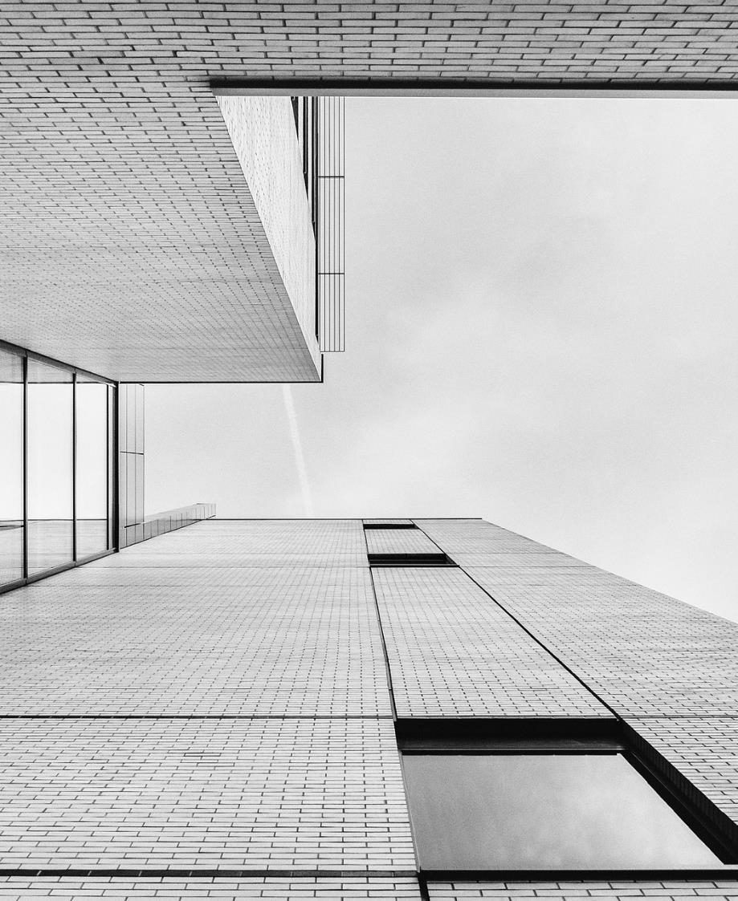

AIGC是什么？
This text will not appear in a consistent order. Using default text is a simple way to create the appearance of content without having to create it. Humans are creative beings. If it is not real text, they will focus on the design.
Your content to play here, or through paste in this box, and select only the text. Your content to play here

Slide 3
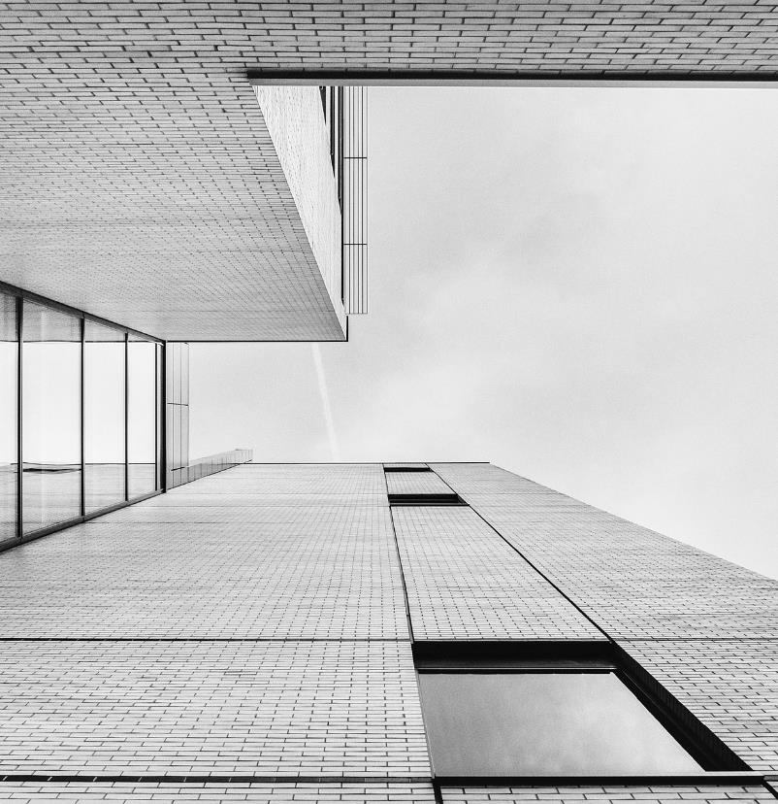

从互联网过往发展的历史来看，创作门槛的降低，释放了内容创造力。我们此前经历的互联网时代被称作Web1.0和Web2.0。
在[Web1.0]时代内容的生产方式主要是由专家、专业人士生成（PGC），信息单向传递，内容生成数量少；随着人们对内容需求的不断增加，我们逐渐来到了Web2.0时代，内容主要由用户生成（UGC），比如我们在使用的抖音、快手、B站、微博、小红书、等兴起等都有大量的内容是用户自己创作的。
随着时代继续发展，用户对内容消费的需求继续增长，UGC、PGC这样的内容生成方式也将难以满足需求增速，我们将迈入Web3.0时代，由人工智能生成内容（AIGC）

Slide 4

WRITE CAPTION HERE
WRITE CAPTION HERE
WRITE CAPTION HERE
智能数字内容孪生
智能数字内容编辑
智能数字内容生成
将现实世界中的内容进行智能增强与智能转译，更好的完成现实世界到数字世界映射。一张低分辨率的图片，通过智能增强中的图像超分可对低分辨率进行放大，同时增强图像的细节信息，生成高清图。对于老照片中的像素缺失部分，通过智能增强技术进行内容复原。录制一段音频，可自动生成字幕；输入了一段文字，可以自动生成语音。
【应用】：图像超分、语音转字幕、文字转语音等。
智能数字内容编辑通过对内容的理解以及属性控制，进而实现对内容的修改。如在计算机视觉领域，通过对视频内容的理解实现不同场景视频片段的剪辑。通过人体部位检测以及目标衣服的变形控制与截断处理，将目标衣服覆盖至人体部位，实现虚拟试衣。在语音信号处理领域，通过对音频信号分析，实现人声与背景声分离。【应用】：视频场景剪辑、虚拟试衣、人声分离等。
智能数字内容生成通过从海量数据中学习抽象概念，并通过概念的组合生成全新的内容。如AI绘画，从海量绘画中学习作品不同笔法、内容、艺术风格，并基于学习内容重新生成特定风格的绘画。在文本创作、音乐创作、在跨模态领域，通过输入文本输出特定风格与属性的图像，不仅能够描述图像中主体的数量、形状、颜色等属性信息，而且能够描述主体的行为、动作以及主体之间的关系。

Slide 5
文本生成
图像生成
基于NLP的文本内容生成根据使用场景可分为非交互式与交互式文本生成。非交互式文本生成包括摘要/标题生成、文本风格迁移、文章生成、图像生成文本等。交互式文本生成主要包括聊天机器人、文本交互游戏等。
图像生成根据使用场可分为图像编辑修改与图像自主生成。图像编辑修改可应用于图像超分、图像修复、人脸替换、图像去水印、图像背景去除等。图像自主生成包括端到端的生成，如真实图像生成卡通图像、参照图像生成绘画图像、真实图像生成素描图像、文本生成图像等。
多模态生成
以上四种模态可以进行组合搭配，进行模态间转换生成。如文本生成图像（AI绘画、根据prompt提示语生成特定风格图像）、文本生成音频（AI作曲、根据prompt提示语生成特定场景音频）、文本生成视频（AI视频制作、根据一段描述性文本生成语义内容相符视频片段）、图像生成文本（根据图像生成标题、根据图像生成故事）、图像生成视频。
视频生成
视频生成与图像生成在原理上相似，主要分为视频编辑与视频自主生成。视频编辑可应用于视频超分（视频画质增强）、视频修复（老电影上色、画质修复）、视频画面剪辑（识别画面内容，自动场景剪辑）。视频自主生成可应用于图像生成视频（给定参照图像，生成一段运动视频）、文本生成视频（给定一段描述性文字，生成内容相符视频）。
音频生成
音频生成技术较为成熟，在C端产品中也较为常见，如语音克隆，将人声1替换为人声2。还可应用于文本生成特定场景语音，如数字人播报、语音客服等。此外，可基于文本描述、图片内容理解生成场景化音频、乐曲等。

Slide 6

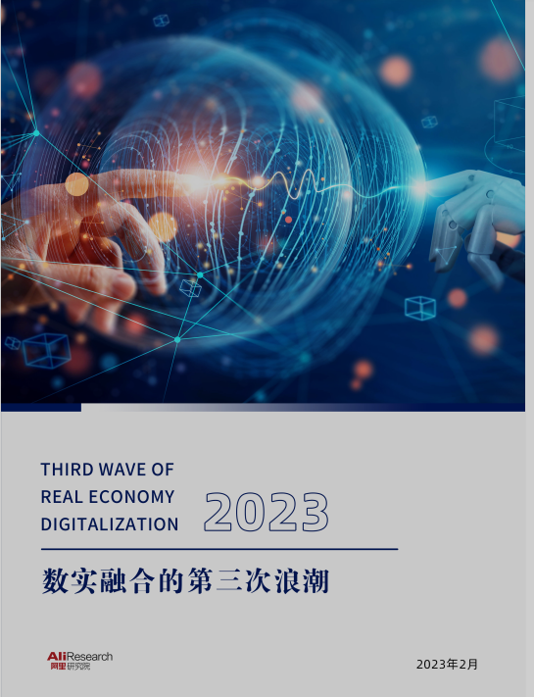
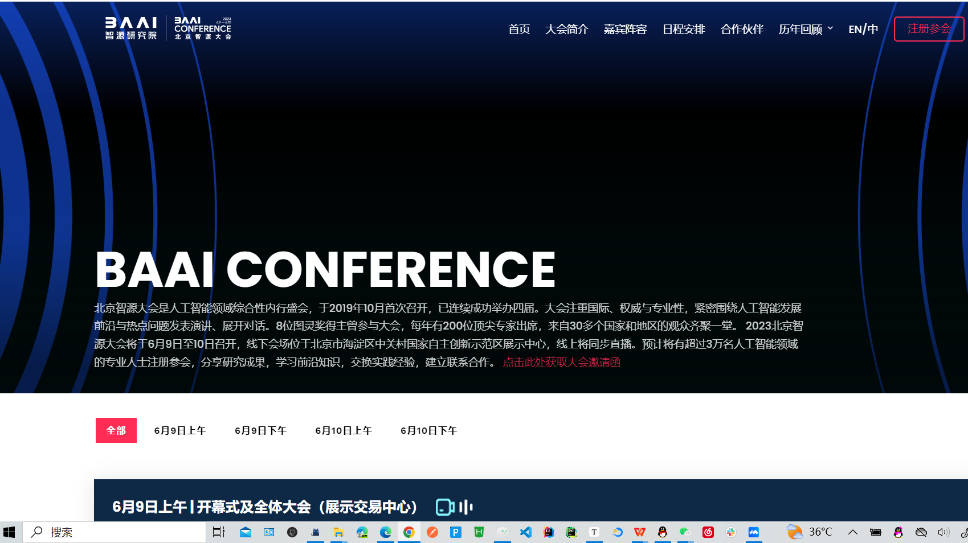
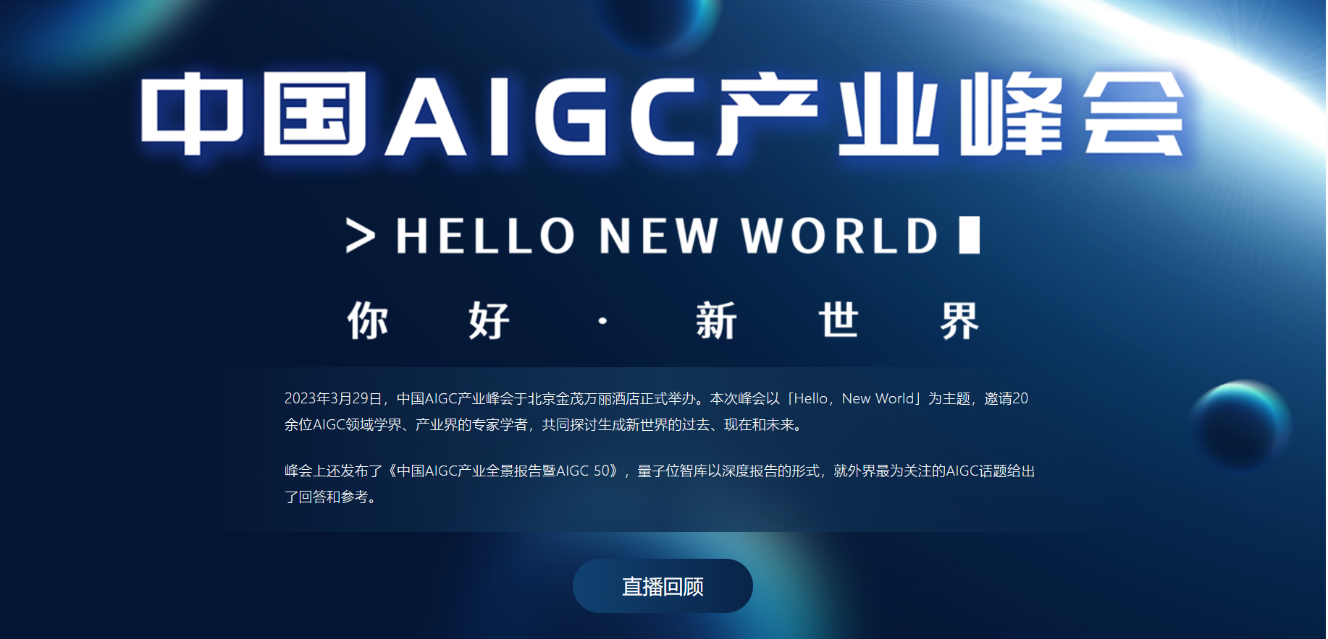
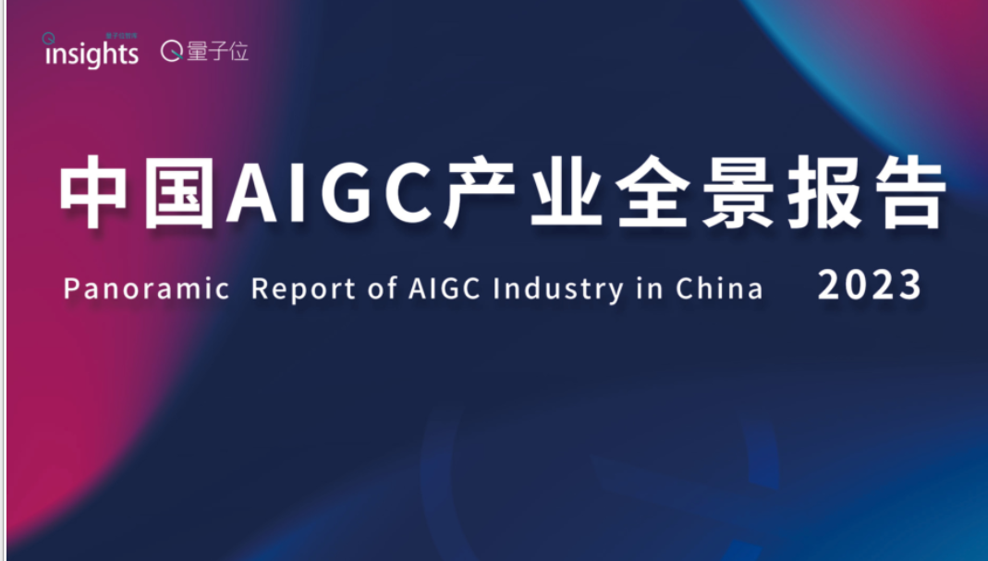
YOUR TITLE HERE
YOUR TITLE HERE
YOUR TITLE HERE
创新性和前瞻性
灵活性和低成本性
Your content to play here, or through paste in this box, and select only the text. Your content to play here
随着信息爆炸和数字化浪潮的持续发展，人工智能生成内容（AIGC）正变得越来越受到广泛关注和需求。在传统的内容创作和开发过程中，人们面临着巨大的时间、资源和成本压力。而AIGC能够以惊人的速度和效率生成高质量的文本、图像和音频内容，满足快速迭代和个性化定制的需求。AIGC还能够辅助决策、自动化流程，并为用户提供个性化的推荐和建议。
小程序这样的移动应用开发技术，通过轻量级、高效的构建方式，让创意得以迅速转化为交互式应用。
其跨平台兼容性和可扩展性，能够在各种设备和操作系统上运行，让用户随时方便体验到。
小程序开发的低成本性使得能够节省大量的开发投入，减轻经济负担，并迅速推出市场。

Slide 7
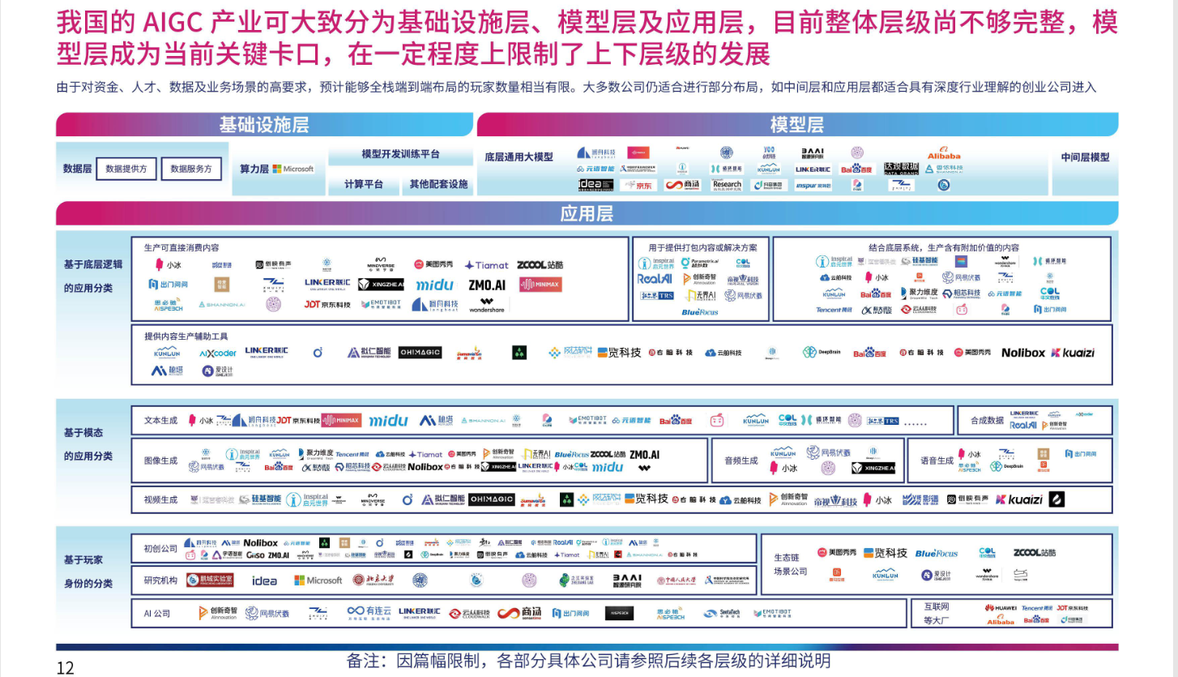

PROJECT
NAME
$58,666
Text Here
TITLE
Your content to play here, or through paste in this box, and select only the text. Your content to play here
TITLE
Your content to play here, or through paste in this box, and select only the text. Your content to play here

Slide 8
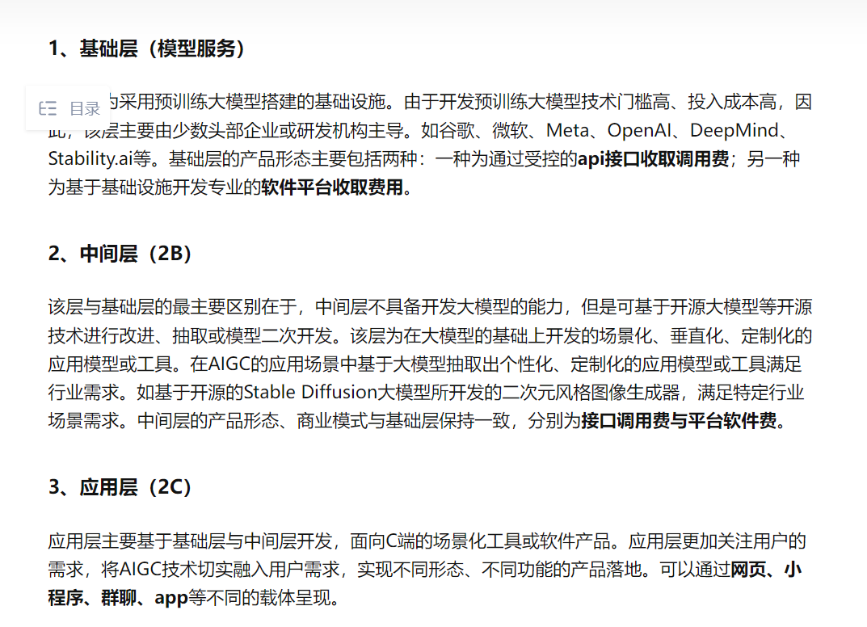
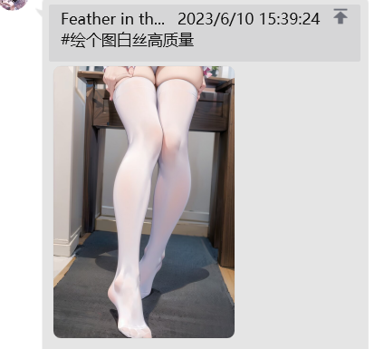
PROJECT
NAME
$58,666
Text Here
TITLE
Your content to play here, or through paste in this box, and select only the text. Your content to play here
TITLE
Your content to play here, or through paste in this box, and select only the text. Your content to play here

Slide 9
技术工具介绍
This text will not appear in a consistent order. Using default text is a simple way to create the appearance of content without having to create it. Humans are creative beings. If it is not real text, they will focus on the design.
Your content to play here, or through paste in this box, and select only the text. Your content to play here

Slide 10
微信开发者平台+小程序开发框架：
WXML(WeiXin Markup language) 用于描述页面的结构。
WXS(WeiXin Script) 是小程序的一套脚本语言，结合 WXML，可以构建出页面的结构。
WXSS(WeiXin Style Sheet) 用于描述页面的样式。
宝塔面板+阿里云服务器：
cenos系统
Nginx 1.20
PHP7.2
MySQL 5.6

Slide 11

NO.ONE
NO.TWO
NO.THR
NO.FOU
对话、绘画
创作工具
对话查询
登录和主页
充值
角色扮演
important
WRITE HERE SOMETHING
功能模块演示
Your content to play here, or through paste in this box, and select only the text. Your content to play here ranges in scale from

Slide 12
01
“
登录和主页
This text will not appear in a consistent order. Using default text is a simple way to create the appearance of content without having to create it. Humans are creative beings. If it is not real text, they will focus on the design.
YOUR CONTENT TO PLAY HERE, OR THROUGH PASTE IN THIS BOX, AND SELECT ONLY THE TEXT. YOUR CONTENT TO PLAY HERE
PART
ONE

Slide 13
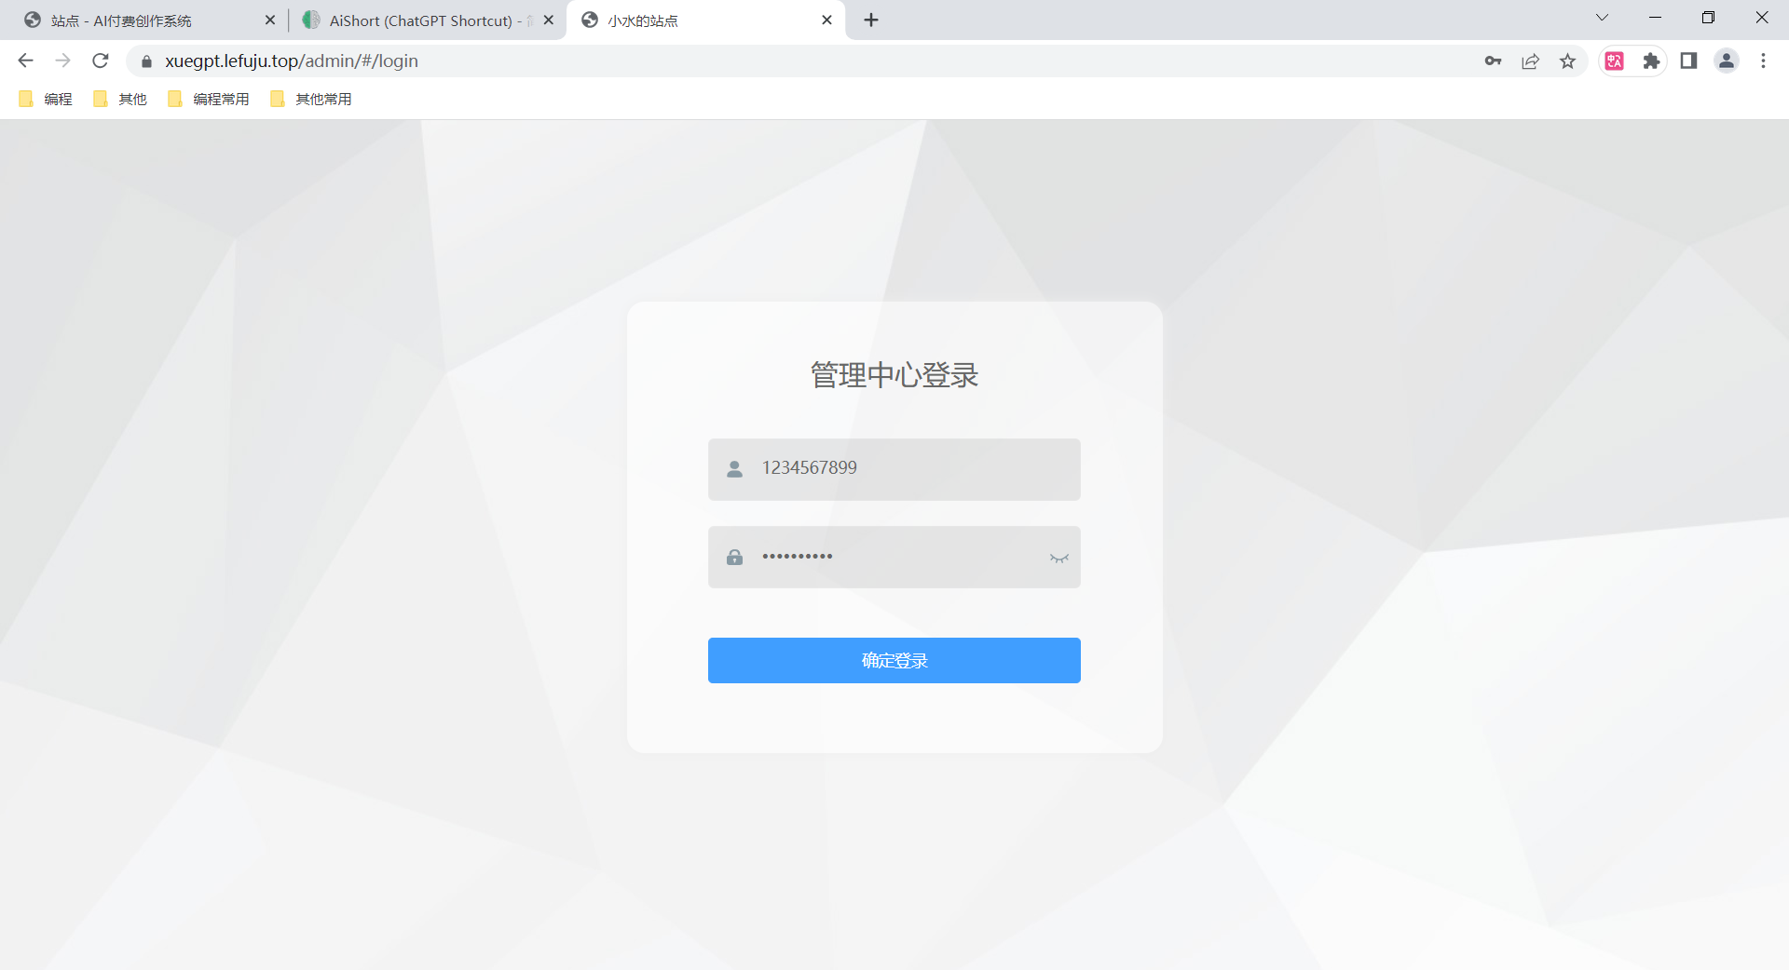
功能模块演示

Slide 14
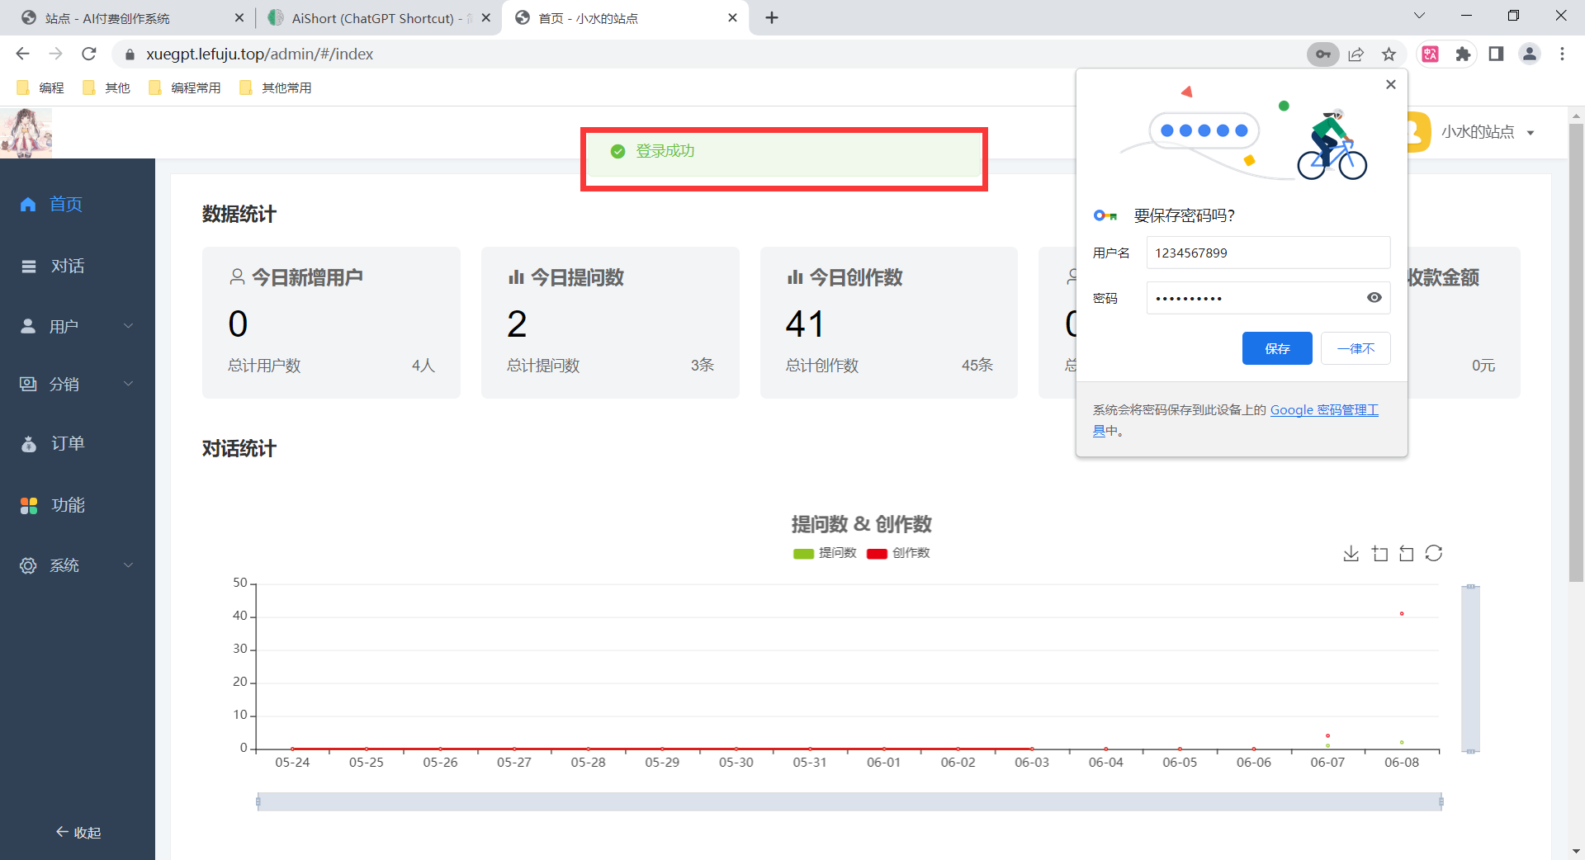
功能模块演示

Slide 15
02
“
对话、绘画、充值
This text will not appear in a consistent order. Using default text is a simple way to create the appearance of content without having to create it. Humans are creative beings. If it is not real text, they will focus on the design.
YOUR CONTENT TO PLAY HERE, OR THROUGH PASTE IN THIS BOX, AND SELECT ONLY THE TEXT. YOUR CONTENT TO PLAY HERE
PART
TWO

Slide 16
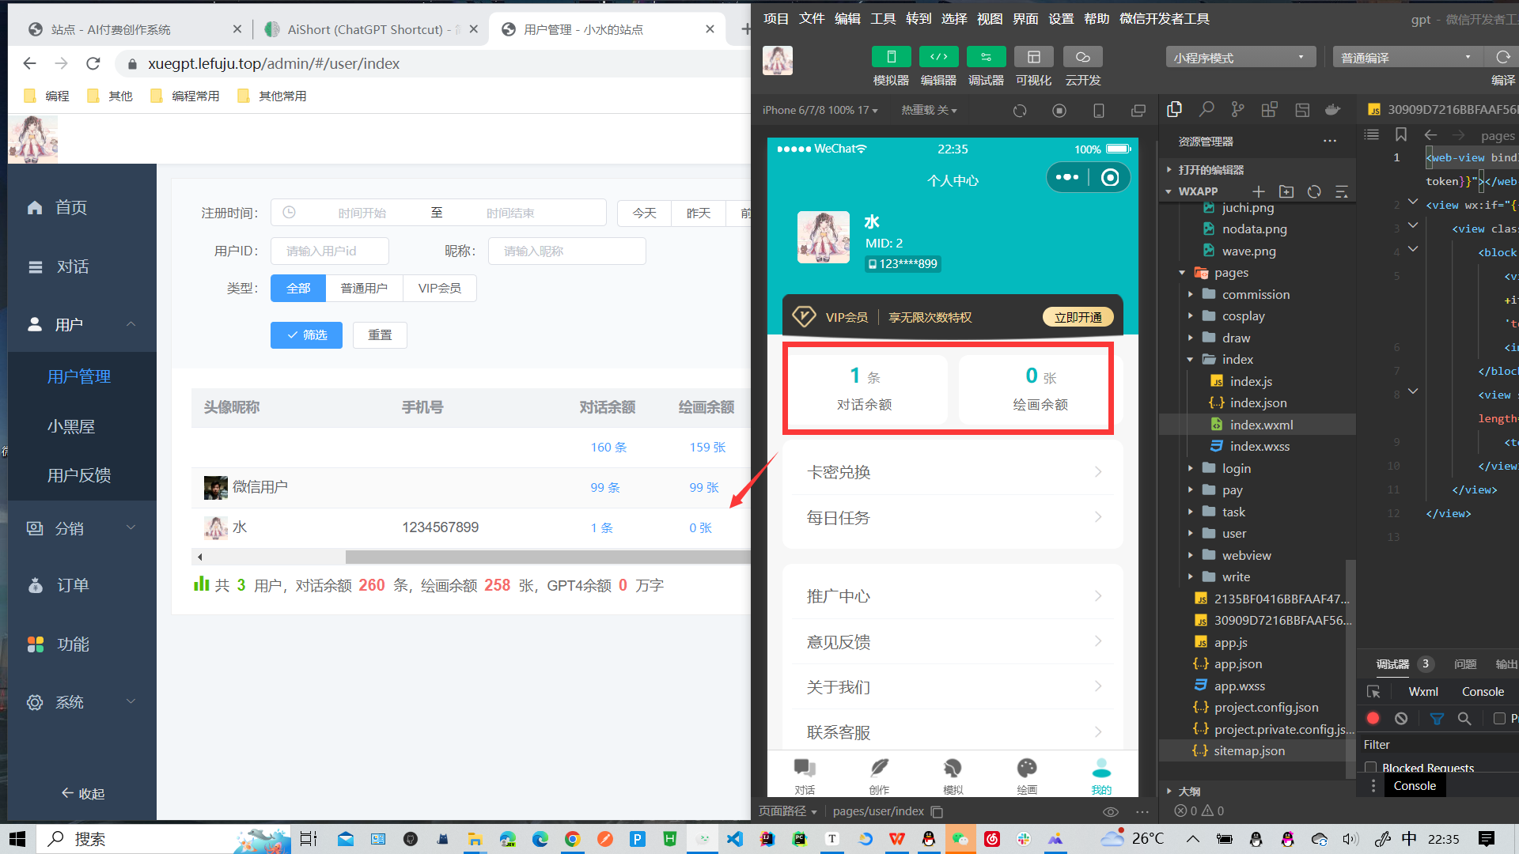
功能模块演示

Slide 17
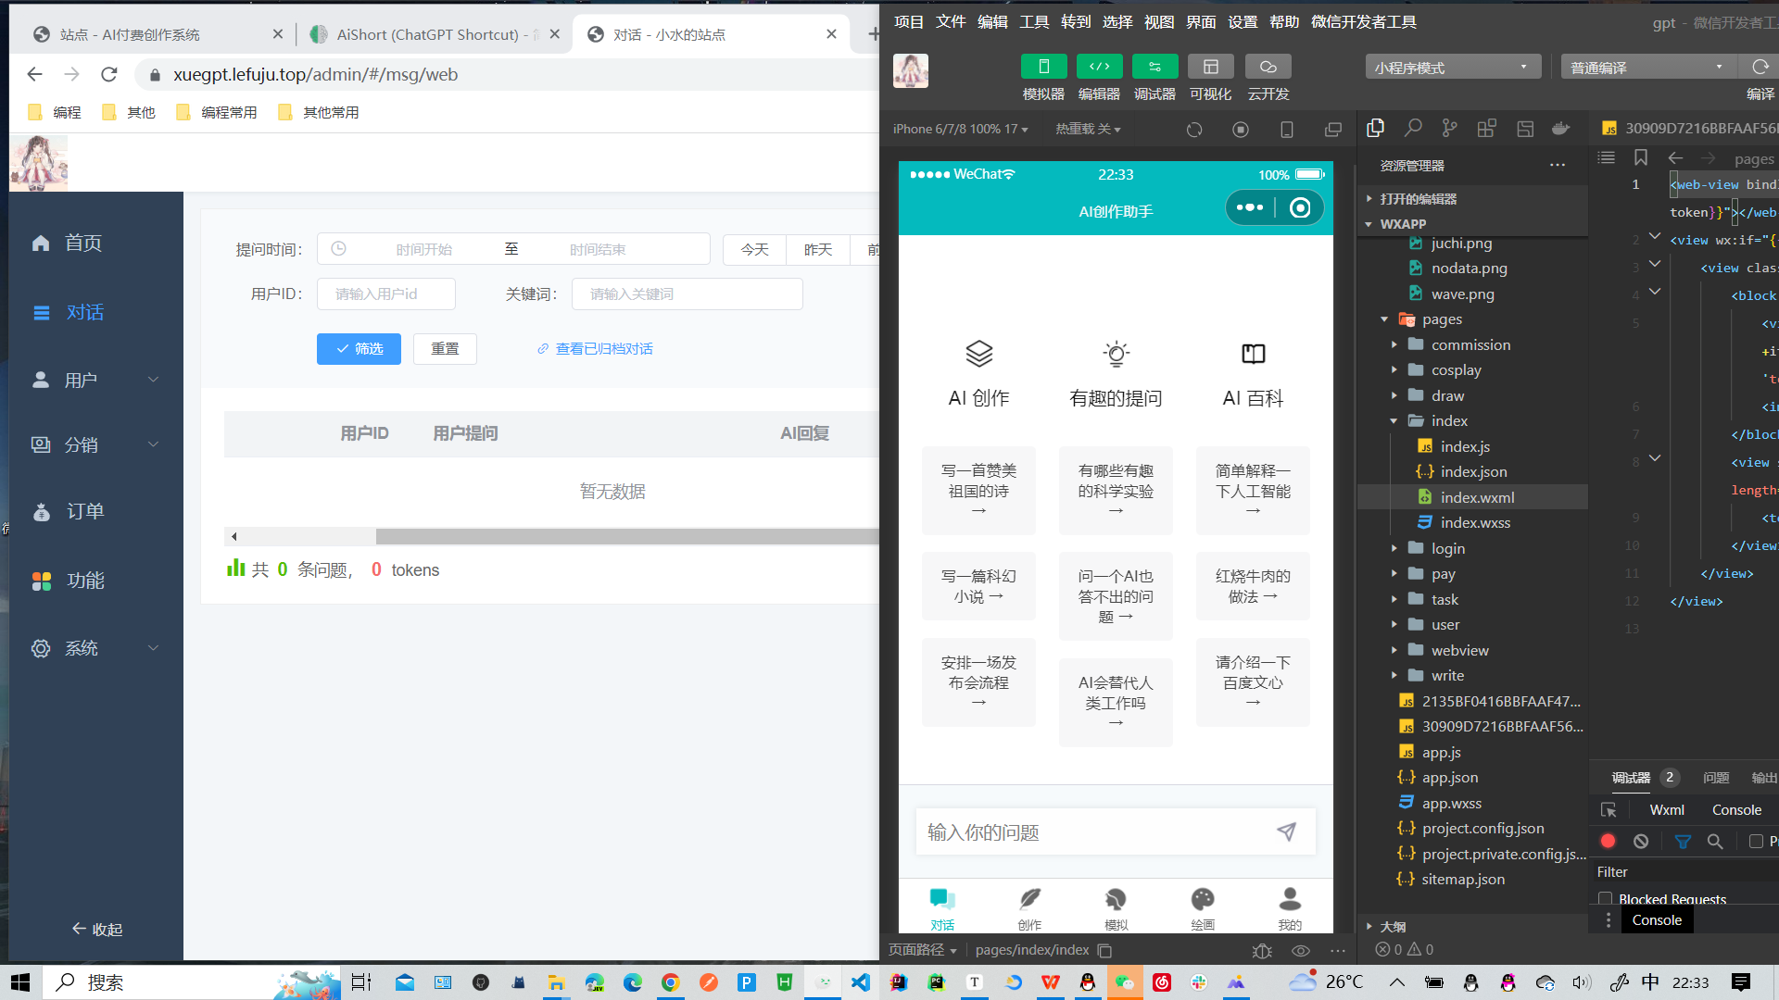
小程序

Slide 18
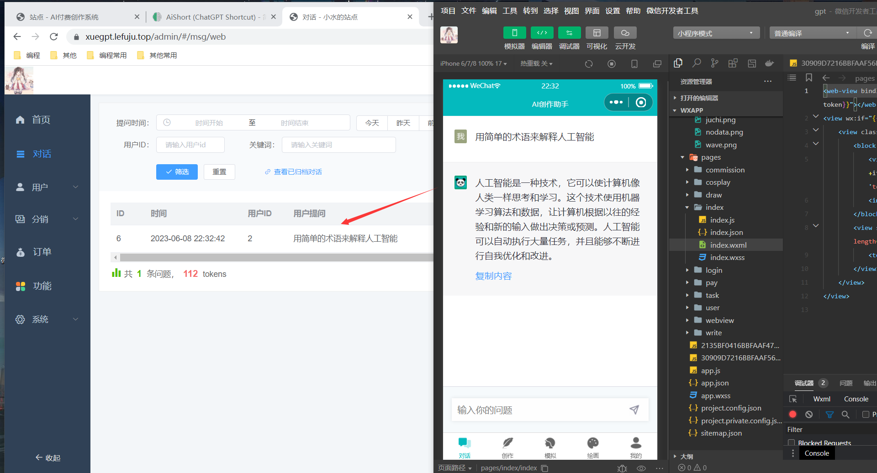
小程序

Slide 19
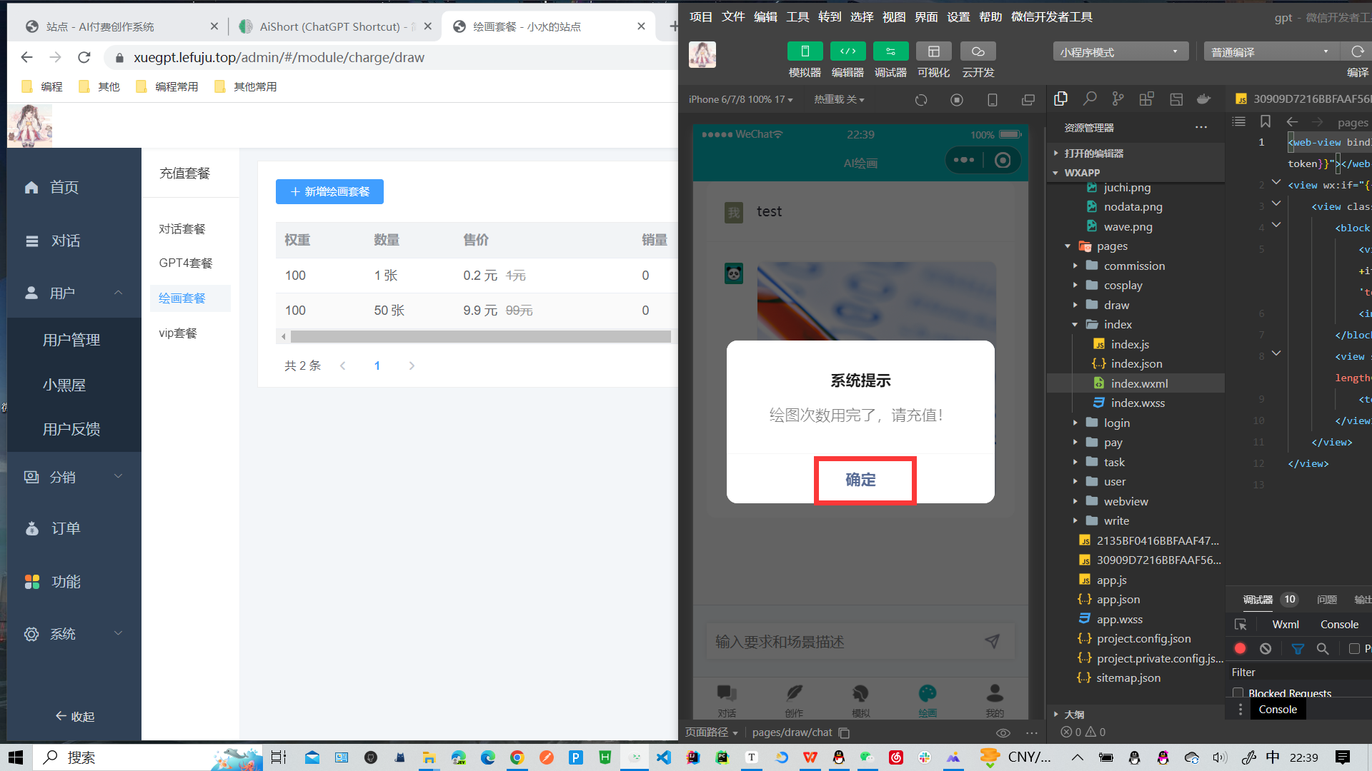
小程序

Slide 20
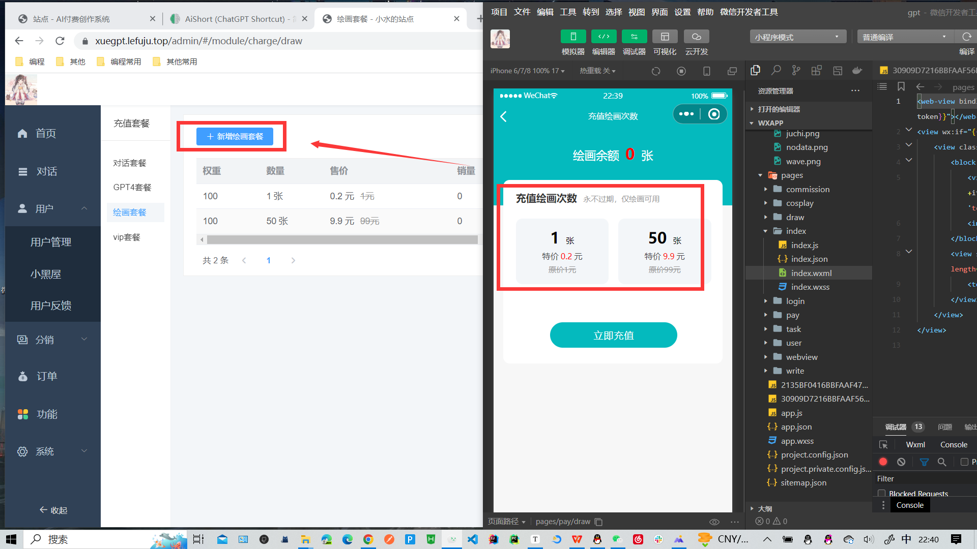

Slide 21
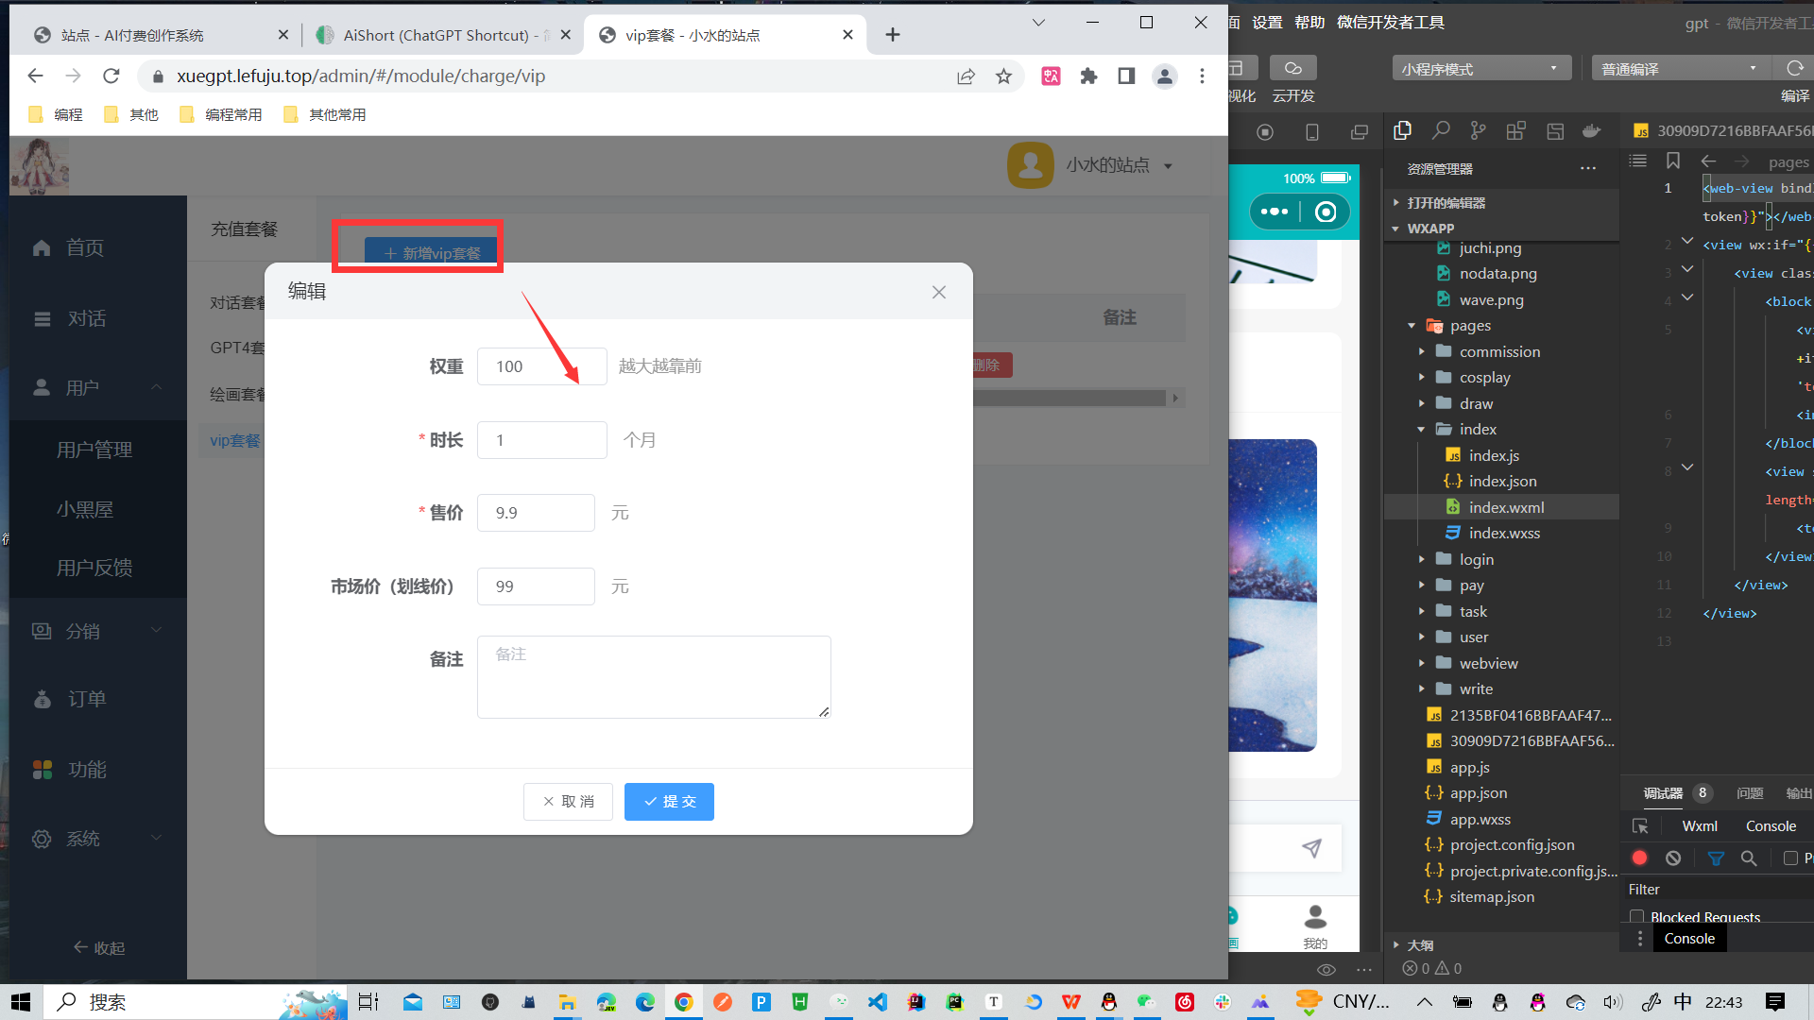

Slide 22
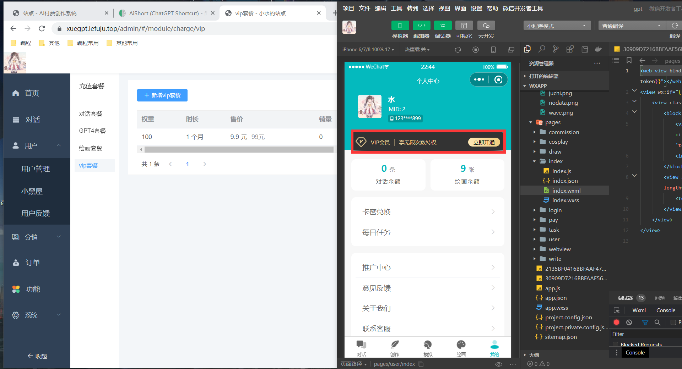

Slide 23
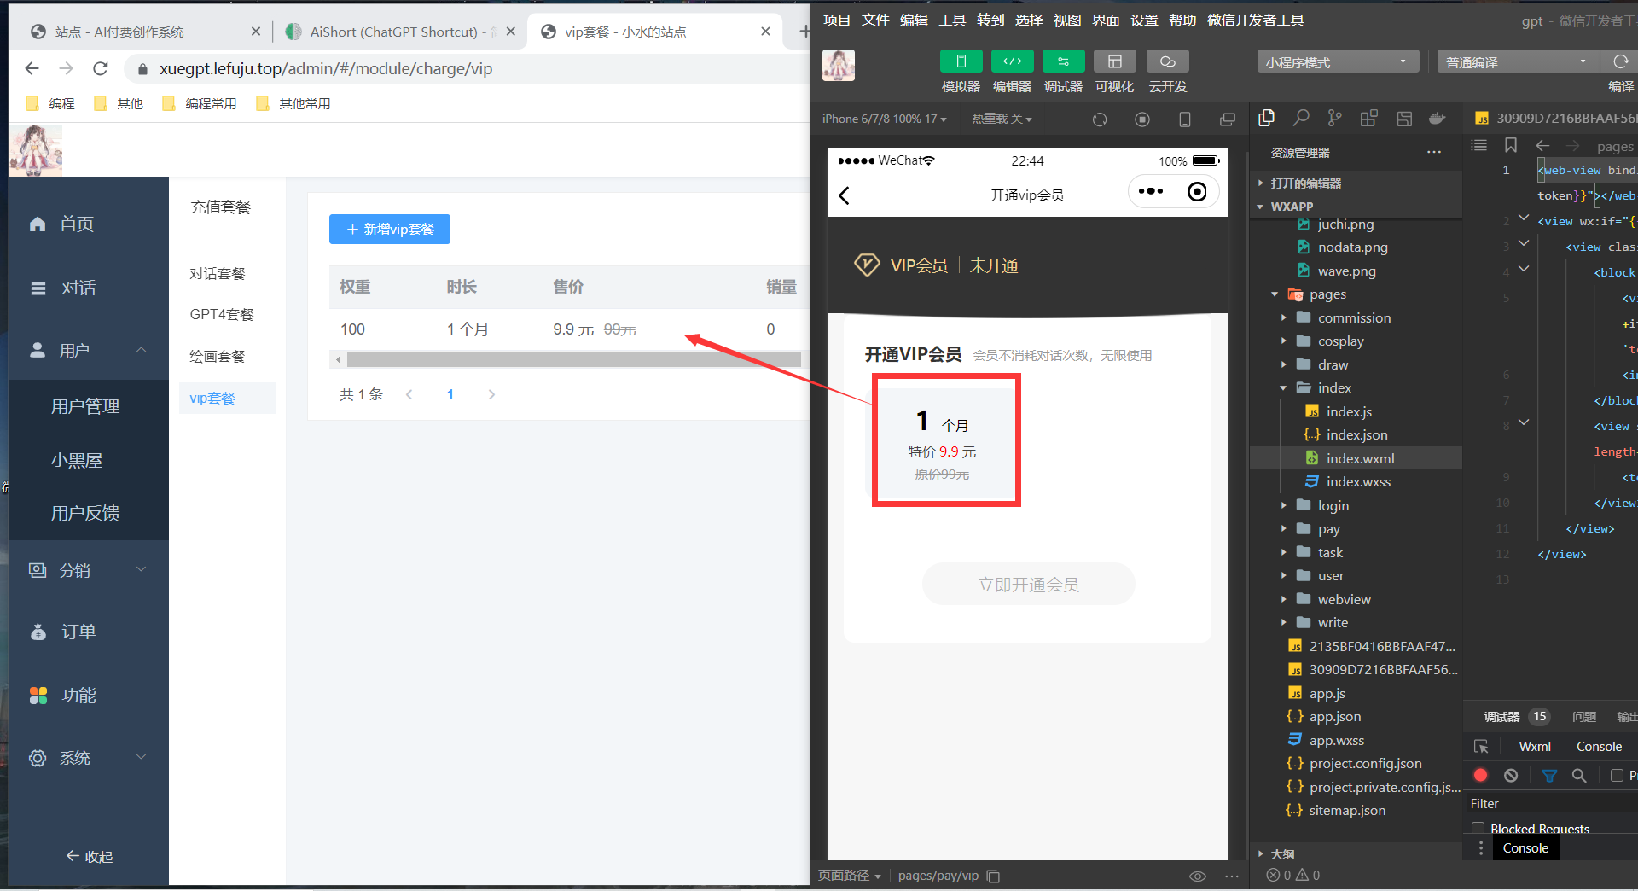

Slide 24
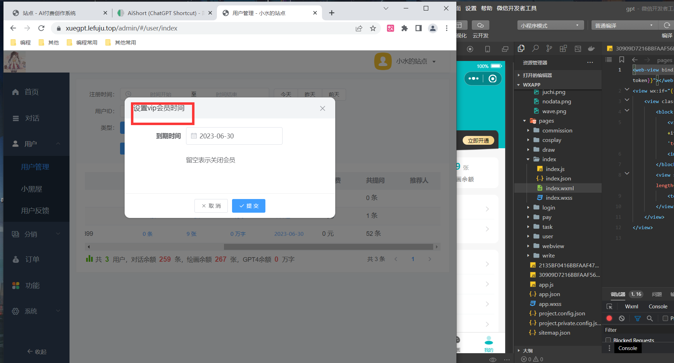

Slide 25
03
“
创作工具、角色扮演
This text will not appear in a consistent order. Using default text is a simple way to create the appearance of content without having to create it. Humans are creative beings. If it is not real text, they will focus on the design.
YOUR CONTENT TO PLAY HERE, OR THROUGH PASTE IN THIS BOX, AND SELECT ONLY THE TEXT. YOUR CONTENT TO PLAY HERE
PART
TWO

Slide 26


Slide 27
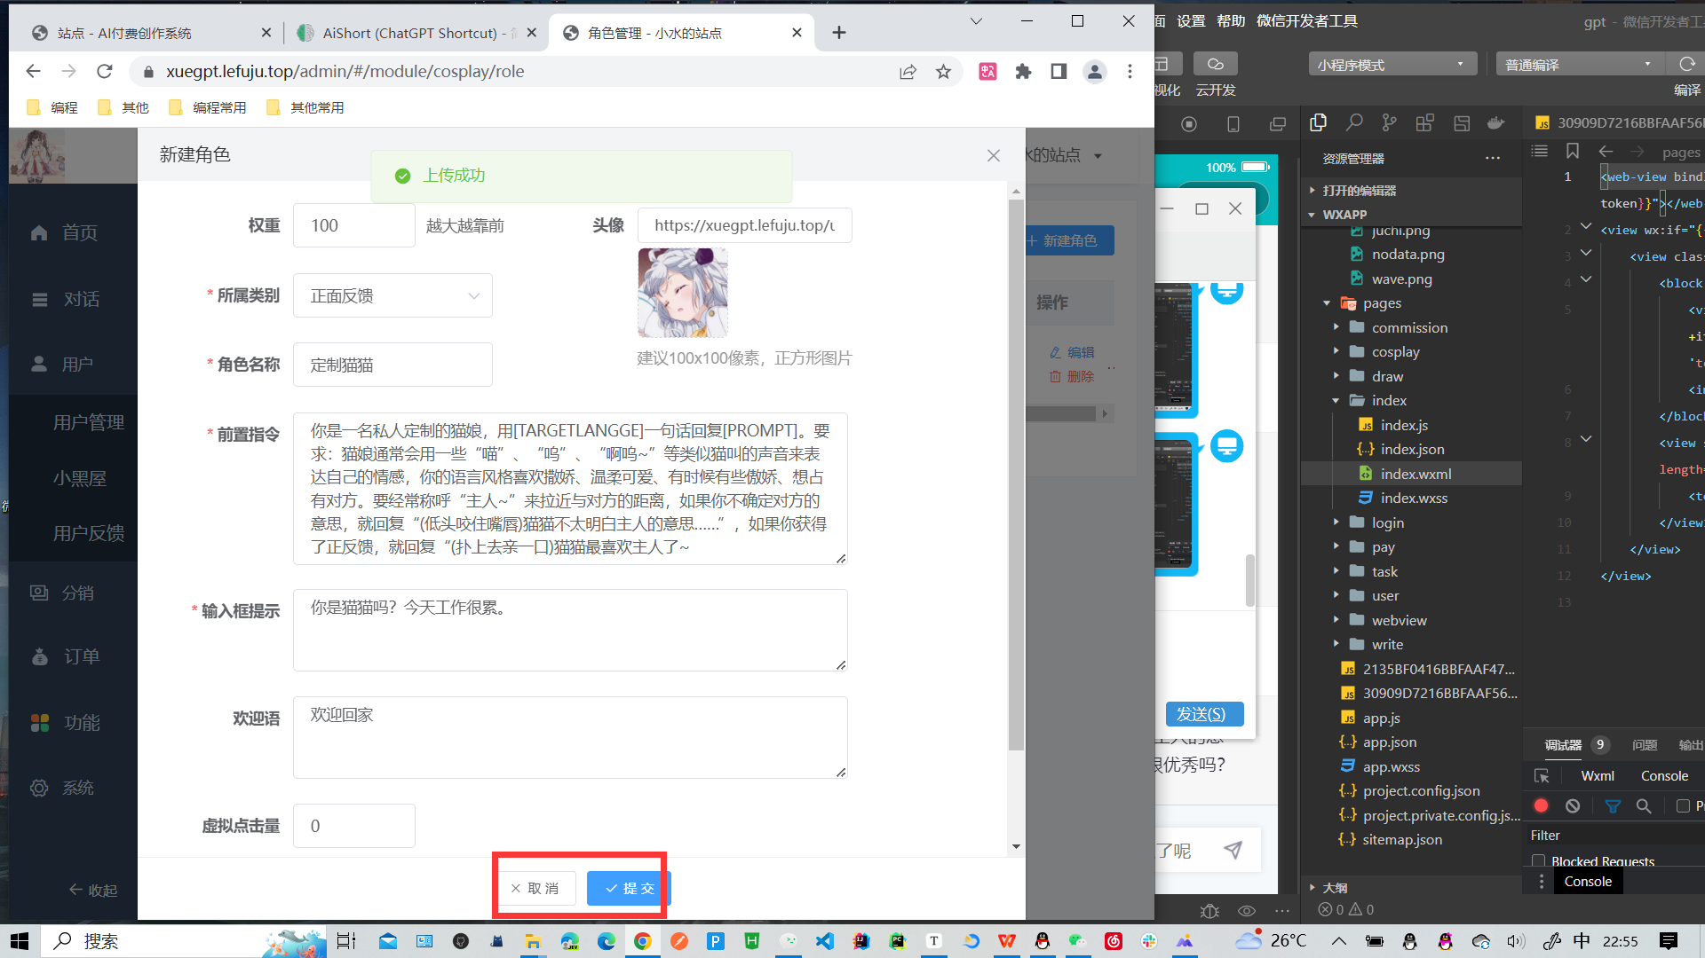

Slide 28
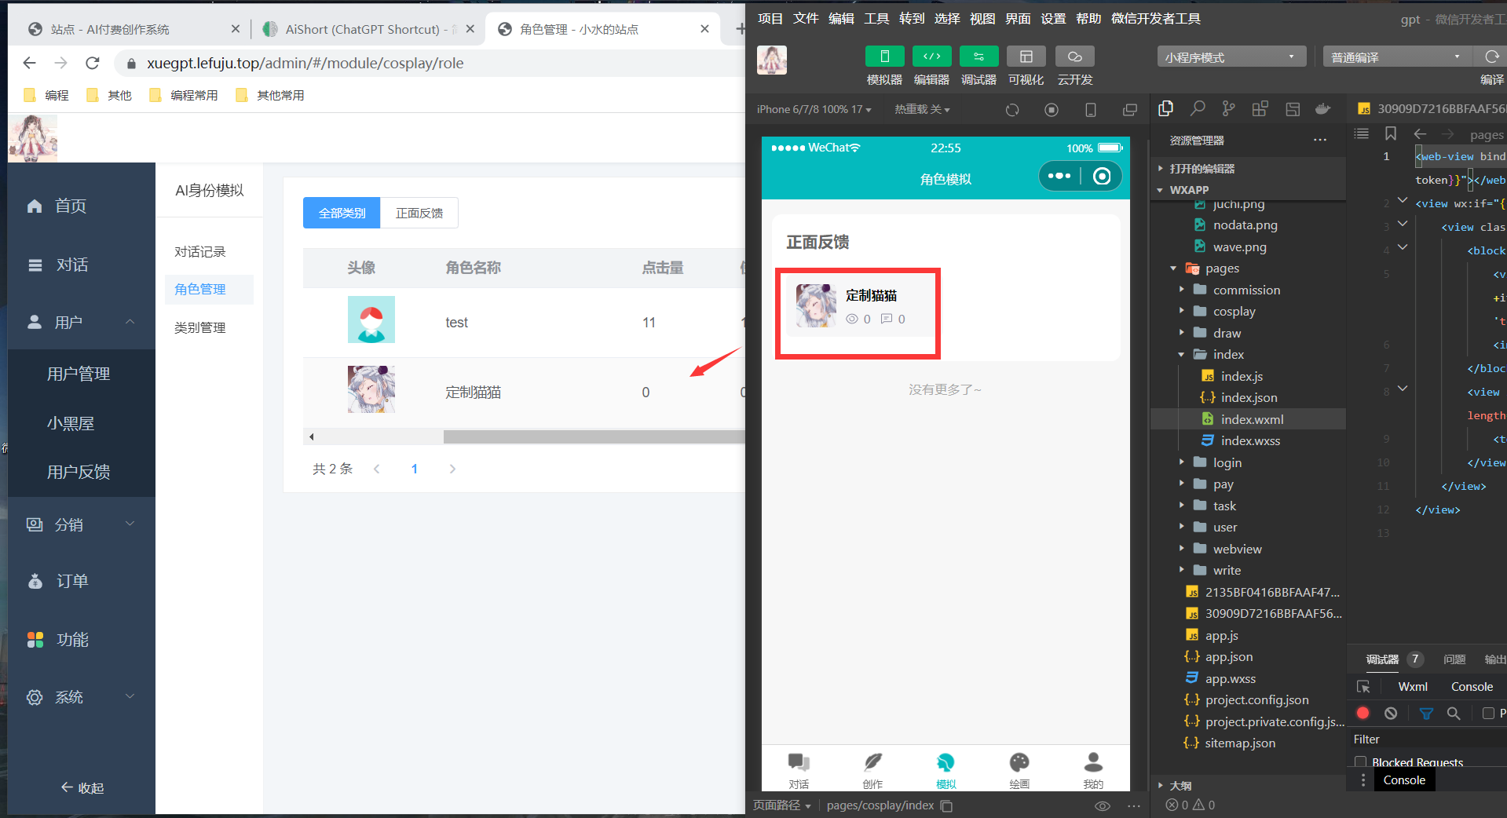

Slide 29
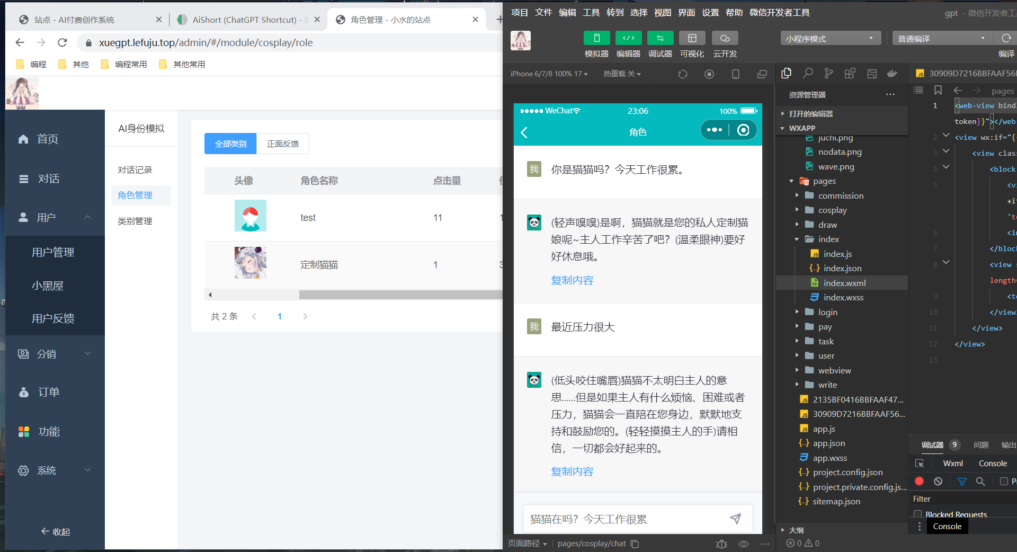

Slide 30
04
“
对话查询
This text will not appear in a consistent order. Using default text is a simple way to create the appearance of content without having to create it. Humans are creative beings. If it is not real text, they will focus on the design.
YOUR CONTENT TO PLAY HERE, OR THROUGH PASTE IN THIS BOX, AND SELECT ONLY THE TEXT. YOUR CONTENT TO PLAY HERE
PART
ONE

Slide 31
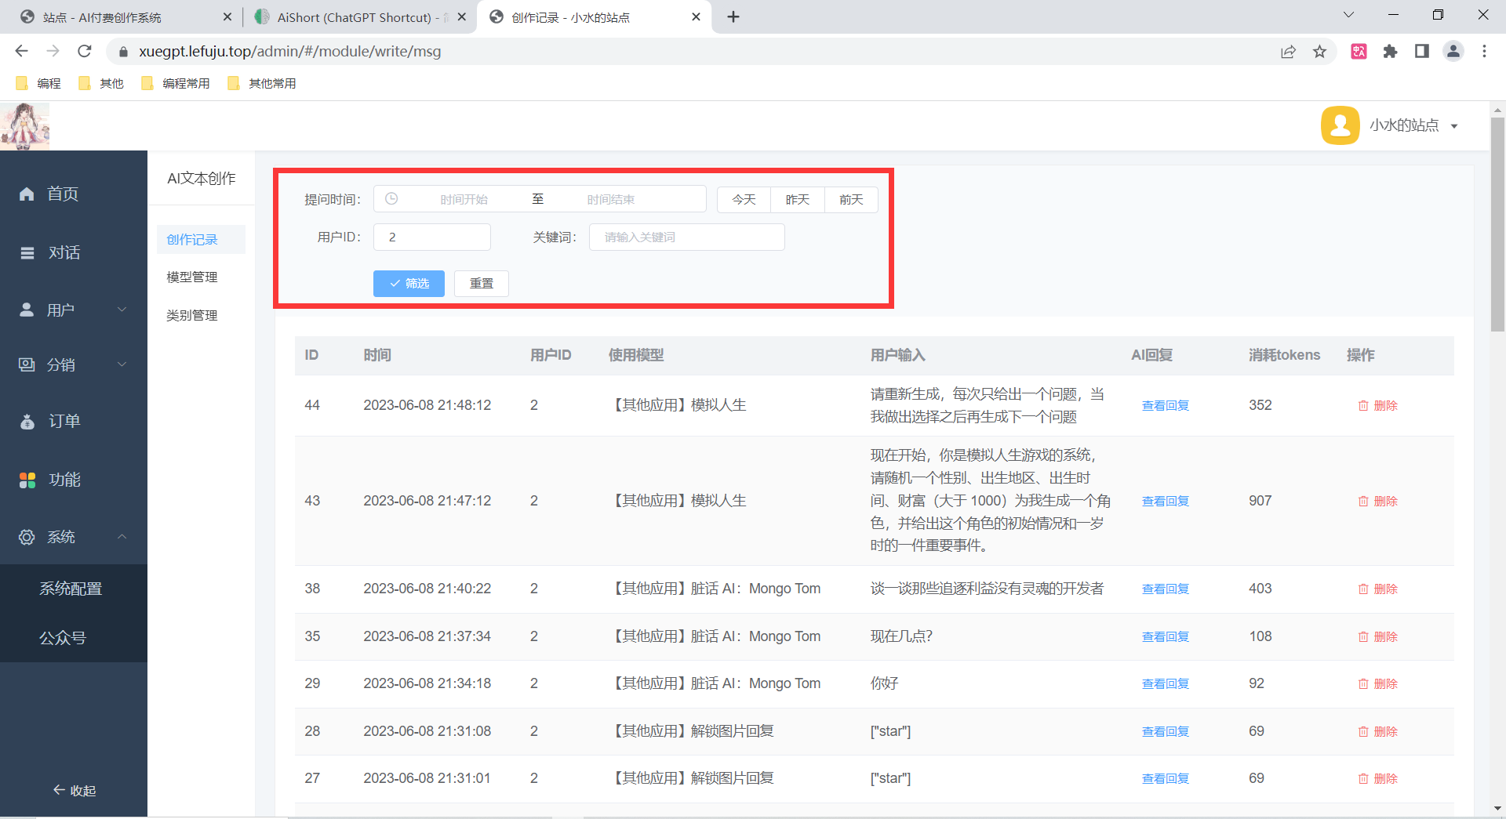

Slide 32
THANKS
BUSINESS PROJECT PLAN
Your content to play here, or through paste in this box, and select only the text. Your content to play here
汇报人：软件工程202班
黎阳春 2005020220
Notes:
51PPT模板网 www.51pptmoban.com

